Slide 1
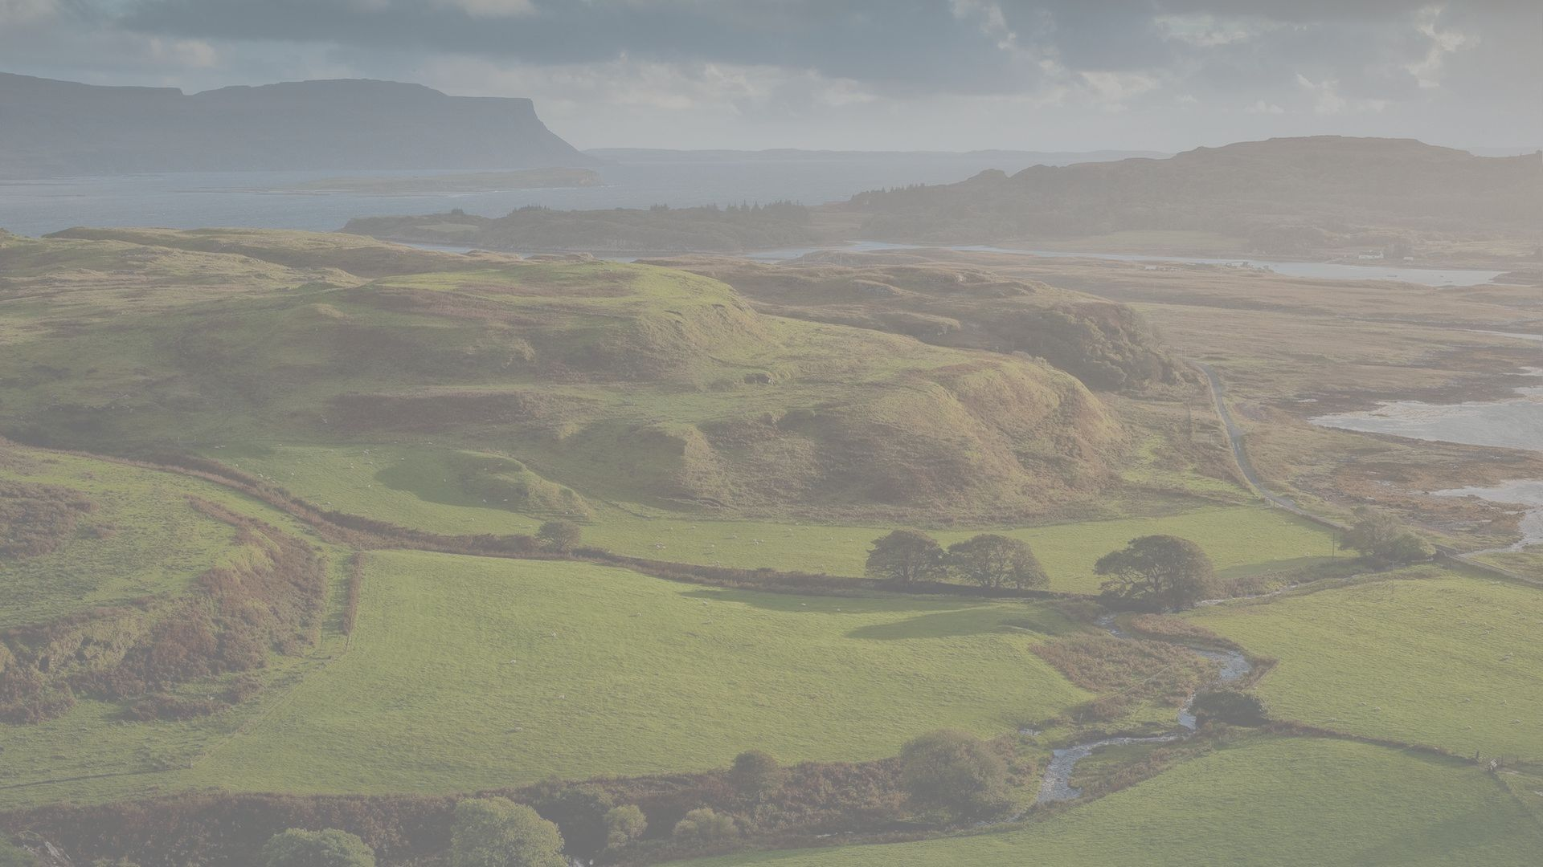
Kulturális élmények a nyelvtanulási motiváció szolgálatában: Az angol identitás viselkedésformáló ereje
2021. ÁPR. 06.
EFOP-3.2.14-17-2017-00004 azonosító számú „NyEW WAY – Az angol nyelvoktatás megújítása a Nyíregyházi Egyetemmel”
Dr. Tukacs tamás
nyíregyházi egyetem, nyelv- és irodalomtudományi intézet

Slide 2
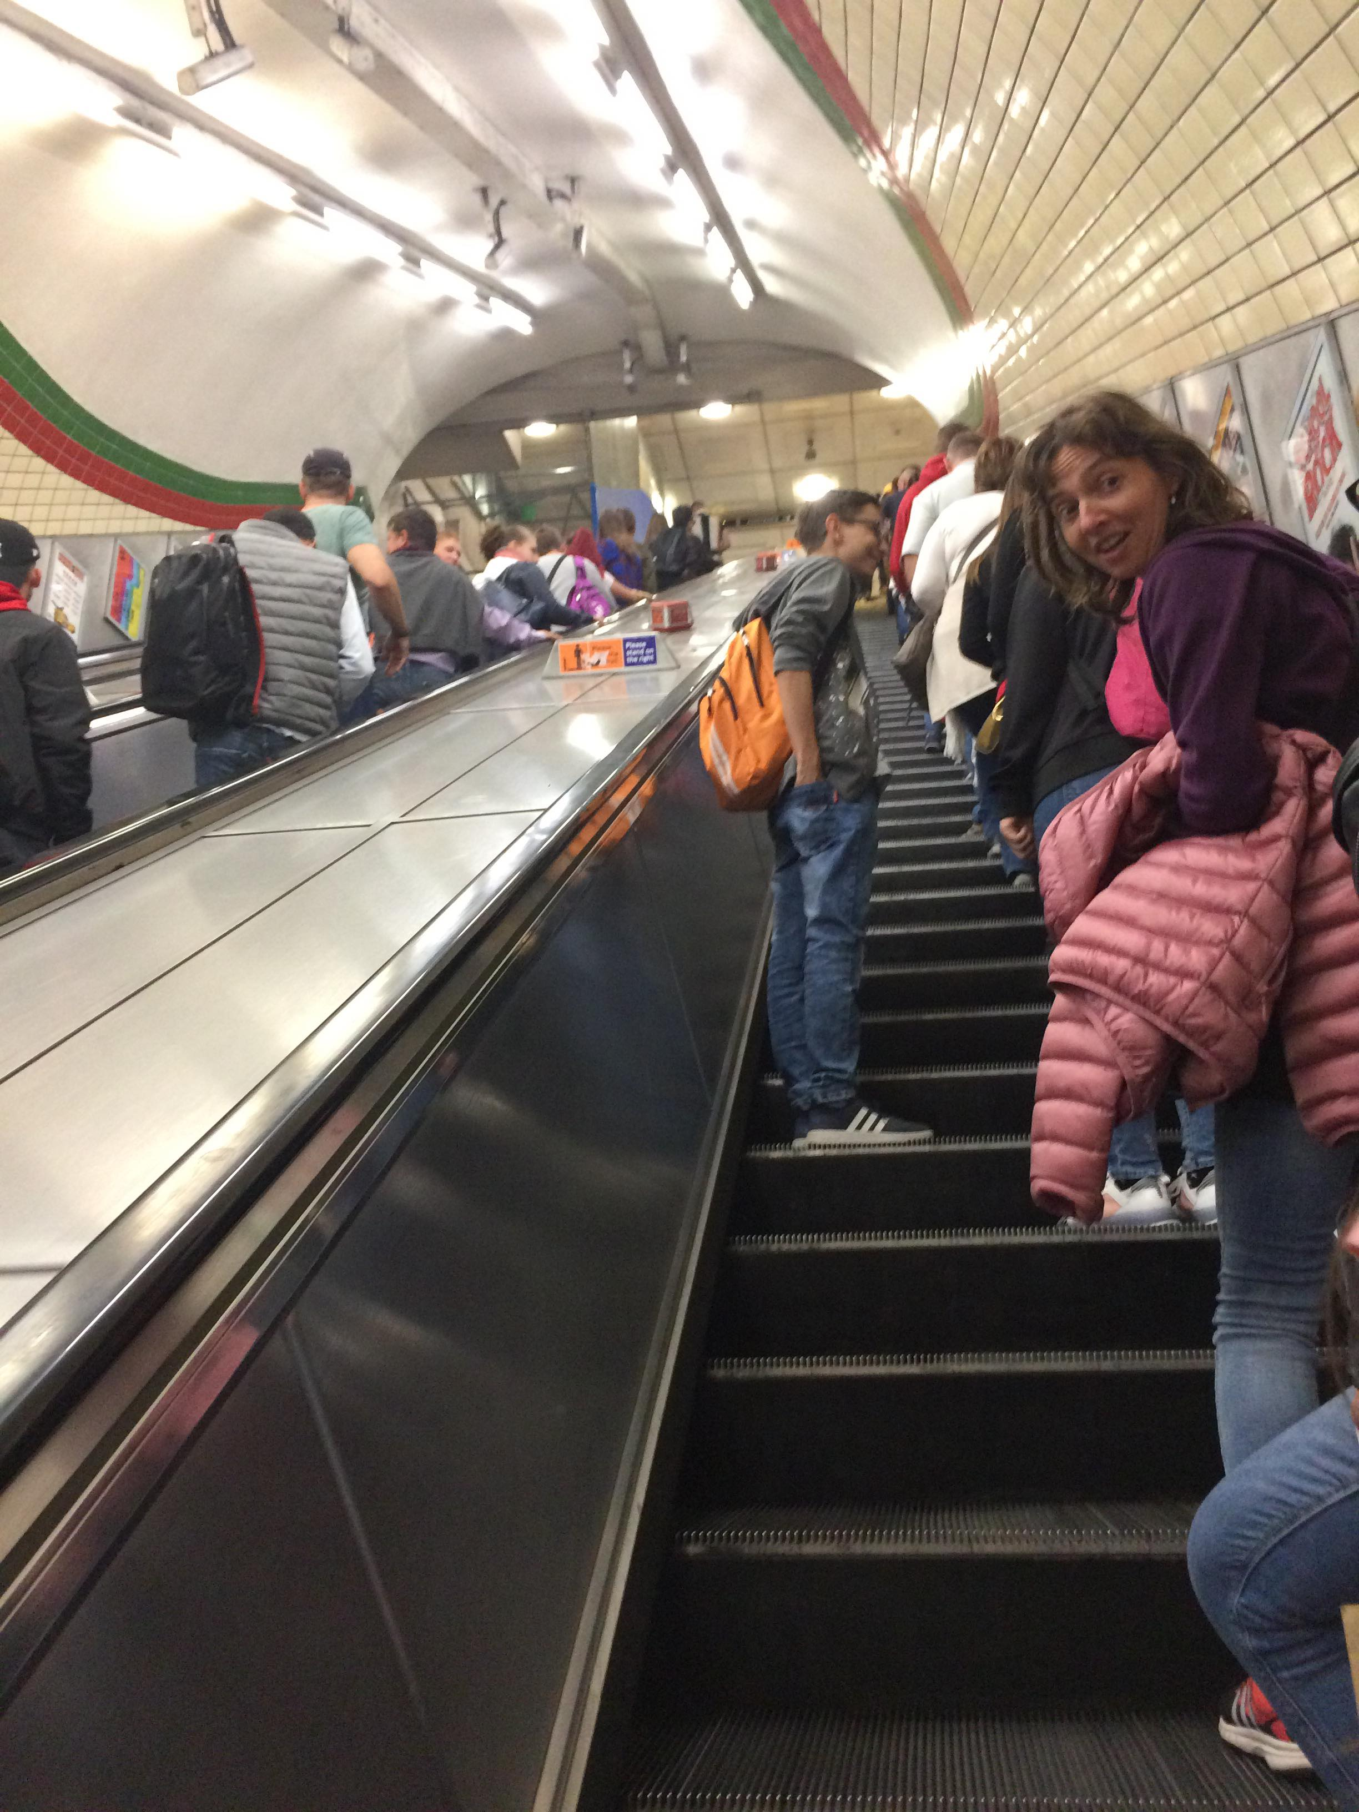
A méltányosság kultúrája

Slide 3
A méltányosság kultúrája
Fair play: versenyben, sportban, üzletben, még a hétköznapi kommunikációban is!
Mozgólépcsőn egy oldalra állnak
Metróban: nincs tülekedés
A queue jumping az egyik legsúlyosabb kihágás
Hölgy a Hyde Parkban: „Thank you for asking, it means a lot to me.”

Slide 4
A méltányosság kultúrája
1. Udvariasság és távolságtartás
udvariatlanság egyet nem érteni bizonyos kérdésekben > méltányos vagyok, nem hozom zavarba a másikat az egyet nem értésemmel
„That’s rather interesting.”
„Your knowledge of English appears to me rather unorthodox.” – (irónia)
miben lehet egyetérteni? – időjárás, szolgáltatások elégtelen volta („moaning”)

Slide 5
John Fowles, „On Being English But Not British” (1964) / „Angolnak lenni, de nem britnek”
Az angol identitás archetipikus megjelenítője: Robin Hood, az igazságos törvényenkívüli
„Ami John Bull a vörös-fehér-kék Britanniának, az Robin Hood a zöld Angliának.”
„A ‚Robinhoodism’ lényegében az a kritikai szembenállás, amely megelégszik azzal, hogy ne cselekedjen. Robin Hood lényege, hogy lázadásban van, de nincs hatalmon.”
A csendes bírálat ereje
„Semmi sem kedvesebb számunka, mint az, hogy ne mondjuk ki, mit gondolunk.”

Slide 6
A méltányosság kultúrája
2. Szerénység, visszafogottság
„Hamar megtanulta, hogy a siker mást jelentett Nagy-Britanniában, és mást Amerikában. Britanniában vulgárisnak számított, ha valaki hencegett, míg Amerikában a hírnév abszolút érték volt, még a pénznél is fontosabb.” (Hanif Kureishi: The Buddha of Suburbia, 1990)
az érzelmek kinyilvánítása, a szenvedélyesség, a hangos hazafiság, a dicsekvés mind „közönséges” (vagy alsóbb osztályokra, egyéb idegenségre vall), „unsophisticated”

Slide 7
Defoe, „A szerző előszava” a Robinson Crusoe-hoz (1719)
„S midőn elmeséli történetét, ezt szerényen és komolyan teszi…(The story is told with modesty and seriousness…) A kiadó meg van győződve róla, hogy e mű tények hiteles rögzítése, a regényességnek nyoma sincs benne (neither is there any appearance of fiction in it)”

Slide 8
Kazuo Ishiguro, The Remains of the Day (1993)

Slide 9
Kazuo Ishiguro, The Remains of the Day
„I will nevertheless hazard this with some confidence: the English landscape at its finest – such as I saw it this morning – possesses a quality that landscapes of other nations , however more superficially dramatic, inevitably fail to possess. […] this quality is probably best summed by the term ‘greatness’. […] And yet what precisely is this ‘greatness’? Just where, or what, does it lie? I am quite aware that it would take a far wiser head than mine to answer such a question, but if I were forced to hazard a guess, I would say that it is the very lack of obvious drama or spectacle that sets the beauty of our land apart. What is pertinent is the calmness of that beauty, its sense of restraint. It is as though the land knows its own beauty, of its own greatness and feels no need to shout it.”

Slide 10
A méltányosság kultúrája
Az „understatement” gyakori használata
„It is not just a specialty of the English sense of humour, it is a way of life. When gales uproot trees and sweep away the roofs of houses, you should remark that it is »a bit blowy«.”
„country house”
> faarccal előadott viccek, „deadpan”, abszurditás

Slide 11
A méltányosság kultúrája
3. A magánszféra szentsége
„Mind Your Own Business” (MYOB) – gyakran humorforrás
nem panaszkodunk személyes dolgokról (csak a mindenkit érintő jelenségekről – hosszú a sor, rossz az idő…)
De nem is ütjük az orrunkat a másik dolgába
tabutémák: kereset, egészségi állapot, vallás, politikai hovatartozás, személyes nyűgök
nincs „panaszkultúra”! > méltányosság

Slide 12
George Orwell, „England, Your England” (1941)
„az angol élet privát oldala… Mi virágbolondok, bélyeggyűjtők, amatőr asztalosok, galambászok, kupongyűjtögetők, darts-játékosok és keresztrejtvény-fejtők nemzete vagyunk. Az igazán nemzeti kultúra középpontja minden olyan tevékenység, amely, még ha közösségi is, nem hivatalos.”
> különcségek, különc figurák tisztelete

Slide 13
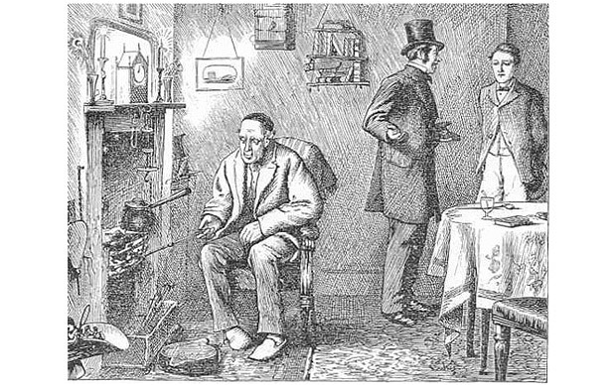
Uncle Toby (Tristram Shandy) Aged P. (Great Expectations)

Slide 14
The End.
Köszönöm a figyelmet.

